Slide 2
Zavičajna nastava Poli ognjišća u Barbanu
Tema koja će oživiti uspavane ili pak neke potpuno zaboravljene običaje naših predaka Barbanštine, bila je ove godine: "Poli ognjišća".
Dan zavičajne nastave obilježen je 18. travnja.

Slide 3
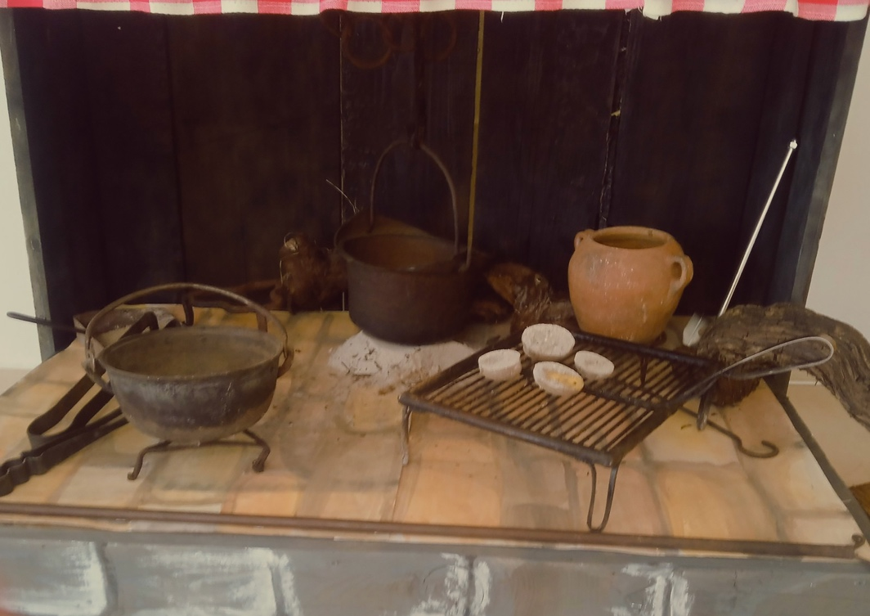
No, osim toga, ognjišće je bilo i mjesto okupljanja, kako obitelji, tako i rodbine, susjeda i prijatelja. Uz ognjišće su se planirali poslovi za naredne dane, izmjenjivala iskustva s njiva, pašnjaka i šuma, budući da je tadašnji čovjek gotovo isključivo živio uz zemlju i od zemlje.

Slide 4
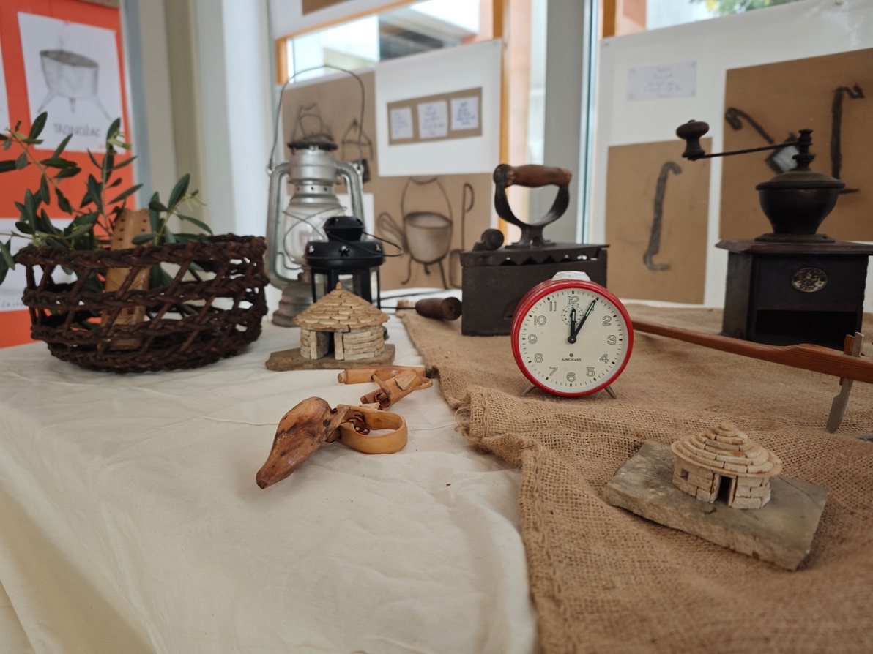
Fera
Fera, palitnice, pustovice, te jednostavne naprave davale su oskudnu rasvjetu uz koju su se u dugim zimskim večerima ispredale priče o vilama i štrigunima a uz njih se pjevalo "na tanko i debelo" i zasviralo na mih, duplice i roženice.

Slide 5
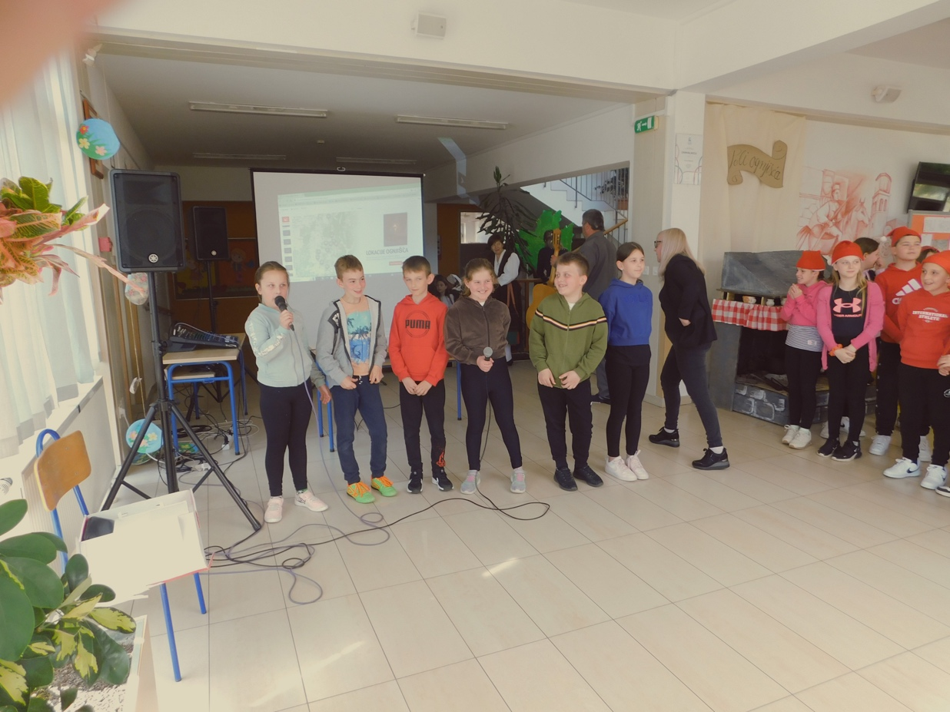
Program učenika i brojnih gostiju
Obilježavanje projektnog dana započelo je programom učenika, dok je drugi dio programa pripao brojnim gostima koji na različite načine održavaju tradiciju našega kraja. Svi su razredni odjeli bili uključeni u oživljavanje života uz ognjišće.

Slide 6
Abeceda
Prvi razred izradio je i predstavio "Abecedu poli ognjišća", drugi razred je otpjevao pjesmu "Zaspal Pave", treći razred izveo je recitaciju "Božić poli ognjišća", a četvrtaši su pisali činkvine na temu ognjišća, istražili broj ognjišća po selima i izveli igrokaz "Ognjišće u bajkama" Ivane Brlić-Mažuranić.

Slide 7
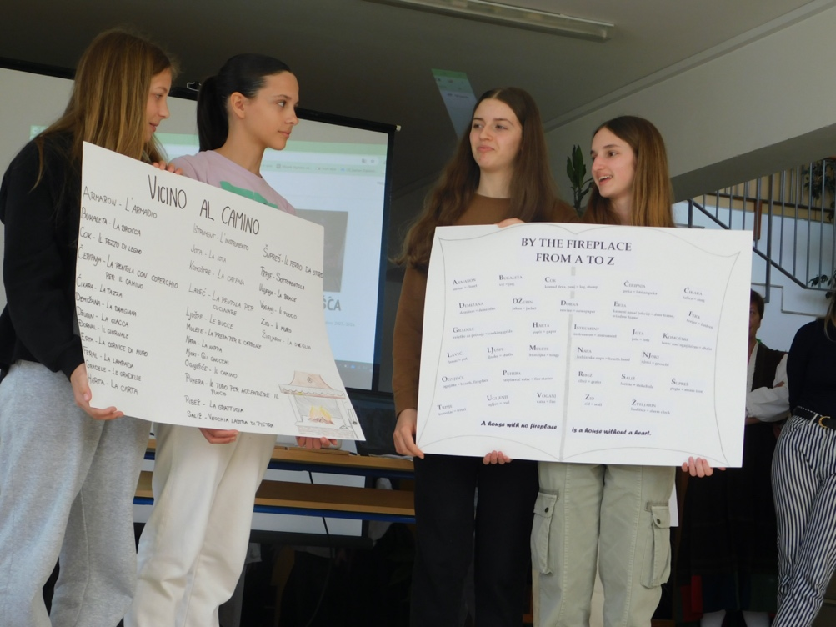
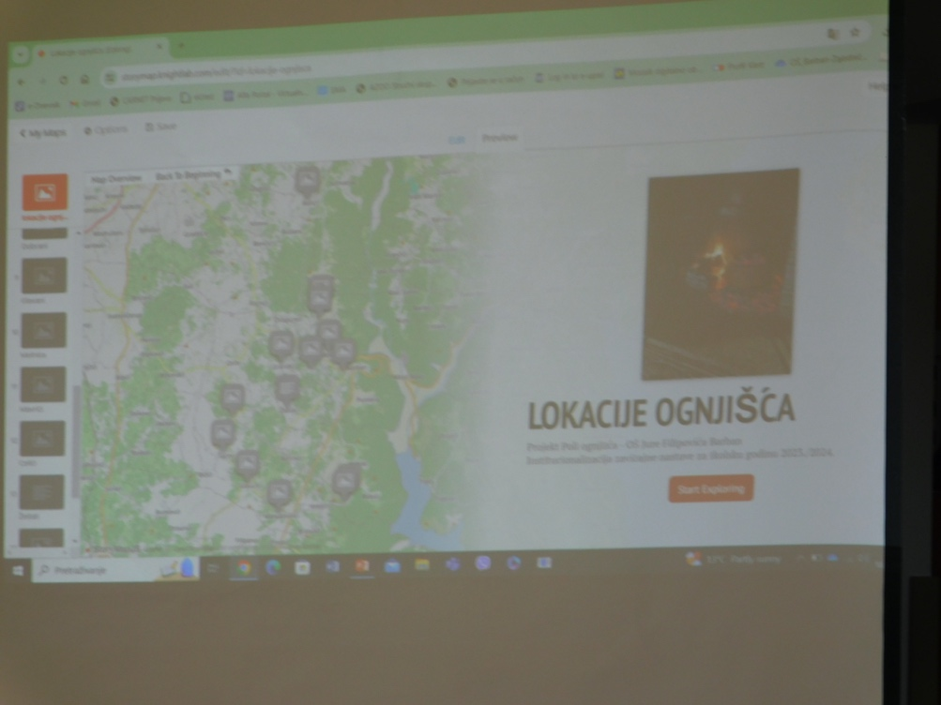
Istraživanja
Učenici predmetne nastave istraživali su i prikazali animacijom na projekcijskom platnu geografske lokacije ognjišća Barbanštine, istraživali gustoću drvne mase za ogrijev, prevodili riječi s našeg dijalekta na engleski i talijanski jezik te na književni hrvatski jezik. Istražili su i različite nazive za predmete koji se upotrebljavaju uz ognjišće u pojedinim selima Barbanštine.

Slide 8
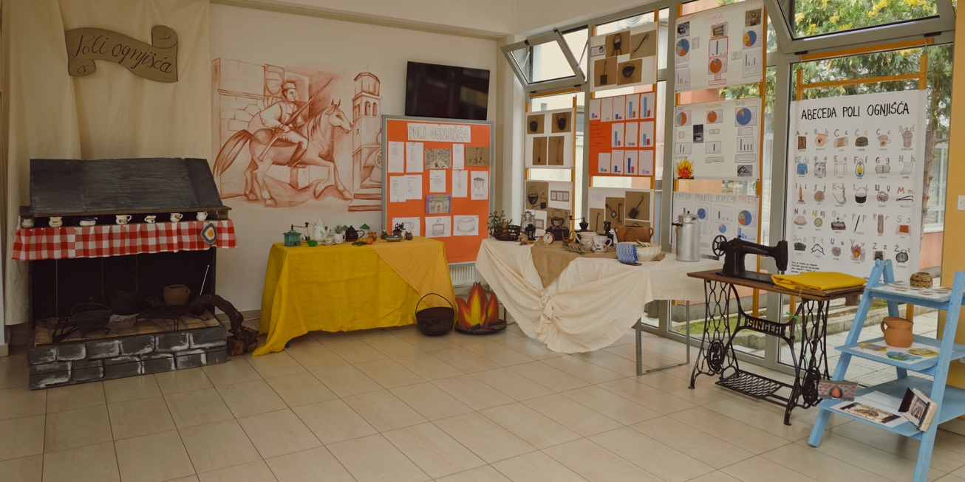
Izložba starih predmeta
Plakati su pokazali različita ognjišća kroz povijest. Izradili smo i drveno ognjišće koje su djeca i učitelji opremili starim originalnim predmetima, a uz ognjišće sastavljena je i izložba starih predmeta.

Slide 9
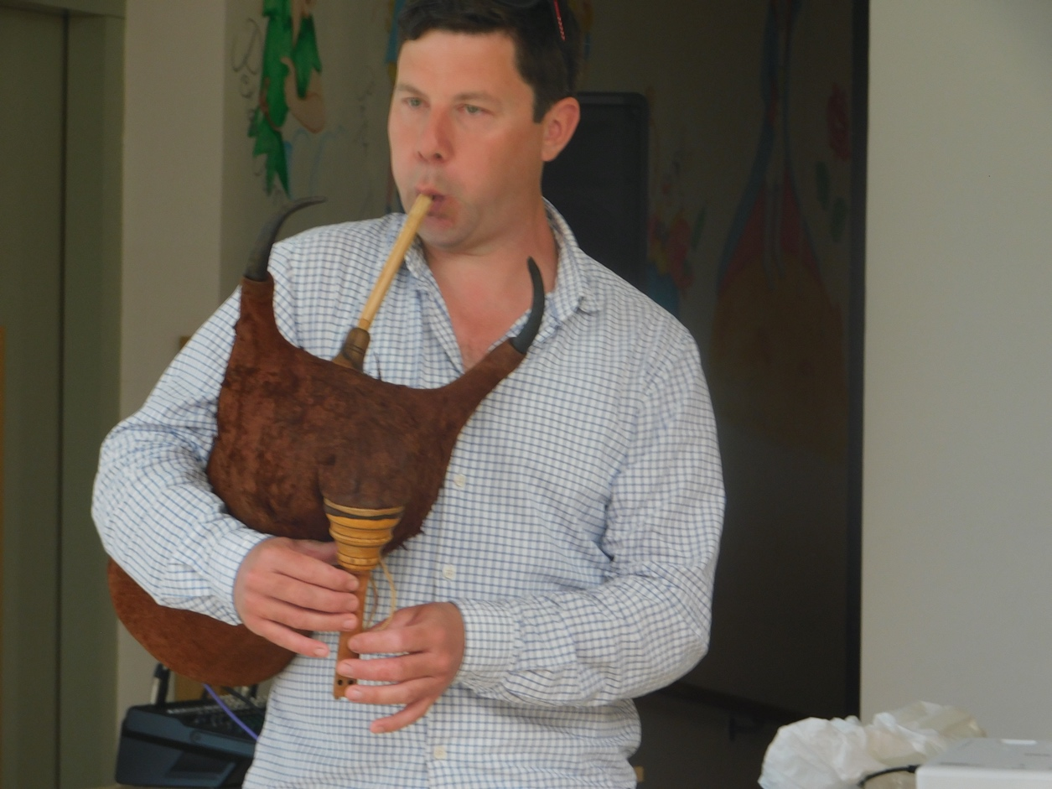
Prof. Serđo Valić
U drugome dijelu projektnog dana nastupili su gosti. Prof. Serđo Valić predstavio je stare instrumente, način njihove izrade i demonstrirao sviranje na njima.

Slide 10
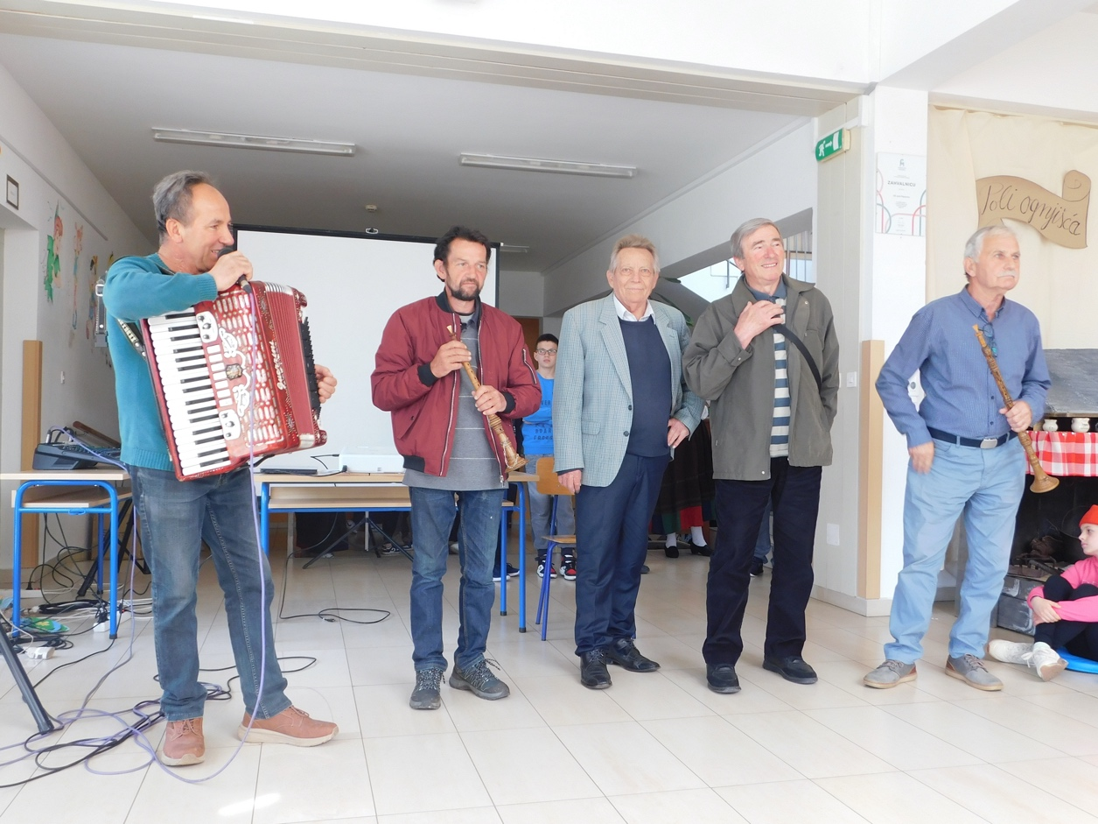
Grupa "Paljarica”
Grupa "Paljarica" izvodila je svoje kante uz pratnju roženica i harmonike.

Slide 11
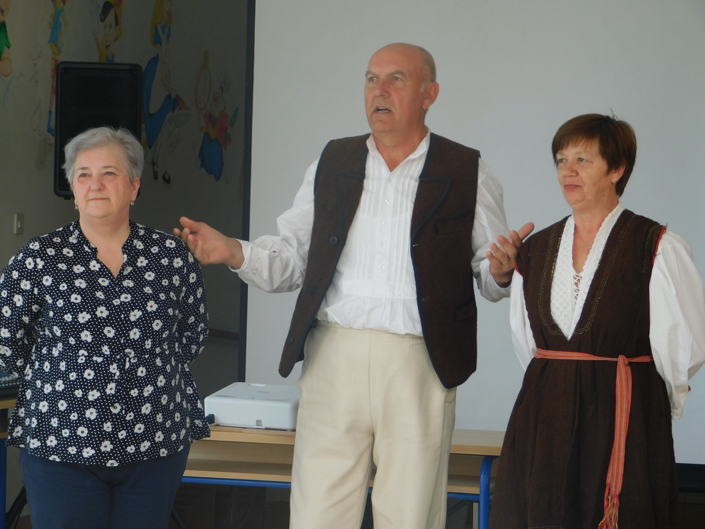
KUD Barban
KUD Barban, Nevia Kožljan, Josip Trošt i Nevija Kožljan pjevali su nam starinske kante.

Slide 12
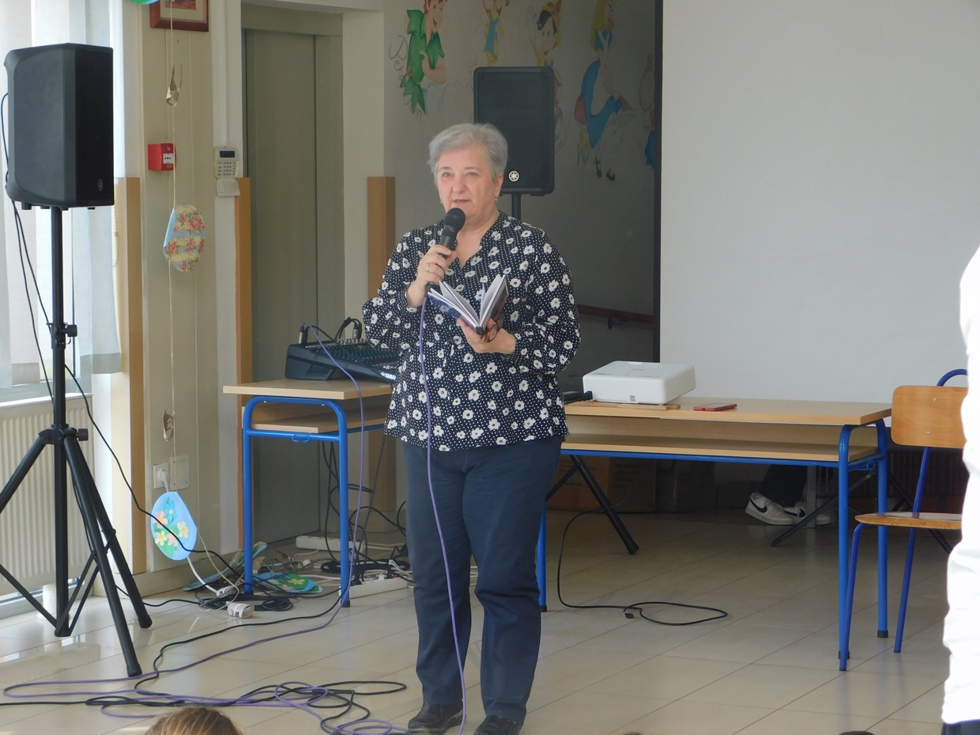
Nevia Kožljan
Nakon njih nastupile su pjesnikinje Barbanštine koje su na čakavskom izričaju pripovijedale o običajima i govorile svoje pjesme. Nastupile su Nevia Kožljan, Elis Konović, Rita Brgić Stokić i Nives Trošt.

Slide 13
Elis Konović

Slide 14
Rita Brgić Stokić

Slide 15
Nives Trošt

Slide 16
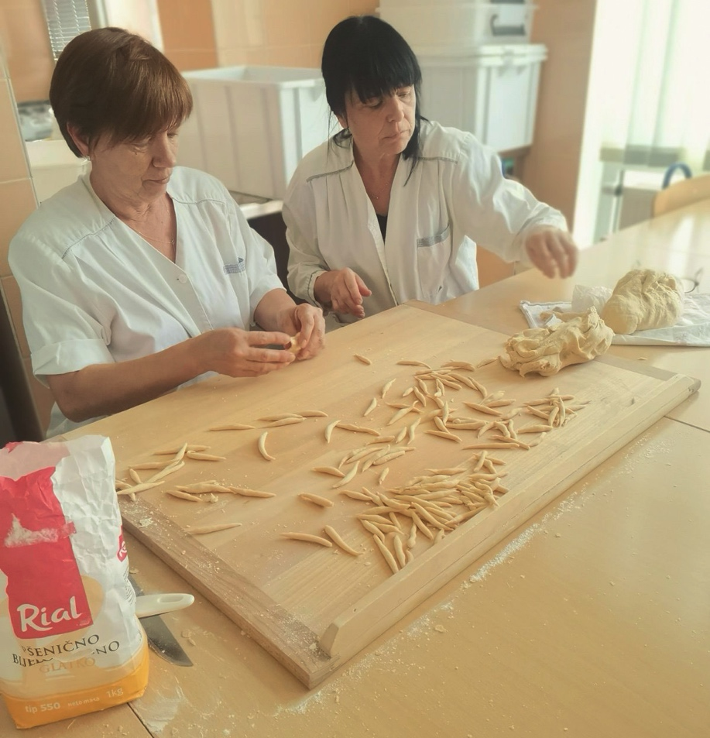
Domaća gastro tradicija
Nakon kulturno-umjetničkog dijela, projekt se nastavio prezentiranjem domaće gastro tradicije. Spremljeni su domači njoki, pljukanci, fuži, šugo, domači kruh, mulinci i kroštule. Paričali su nam to Vjekoslav Prajz, Nevija Kožljan i Branka Bartulić. Degustaciji su se pridružili gosti Projekta.

Slide 17
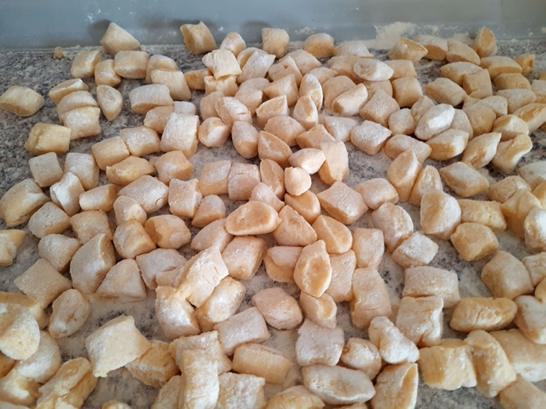
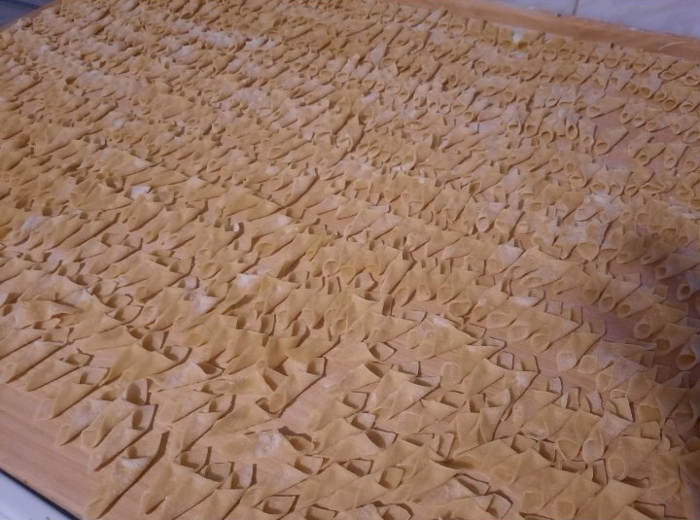
Njoki
Fuži

Slide 18
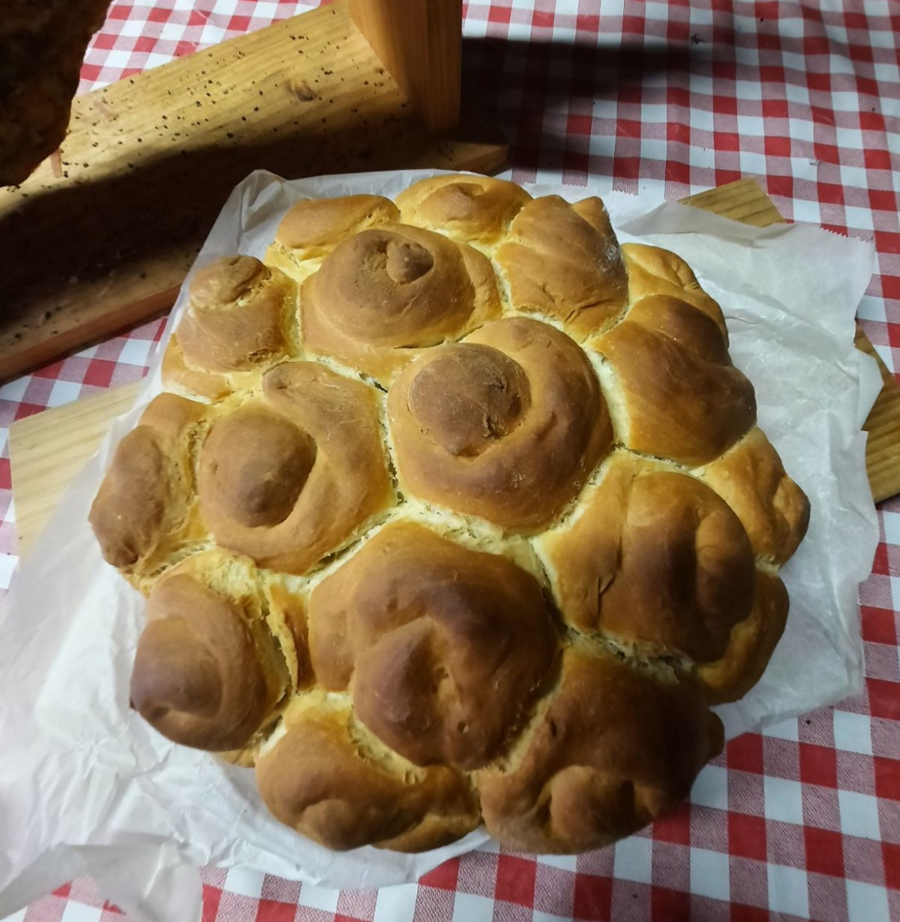
Domači kruh

Slide 19
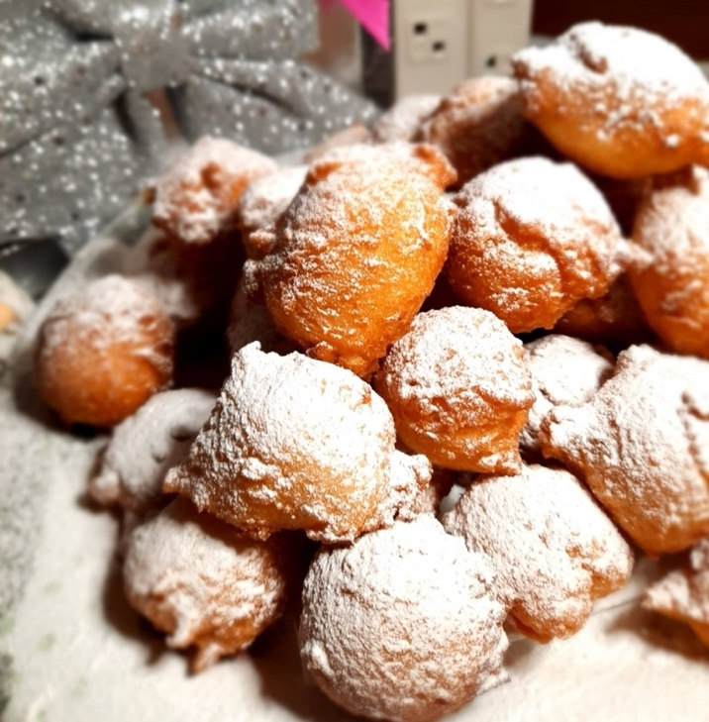
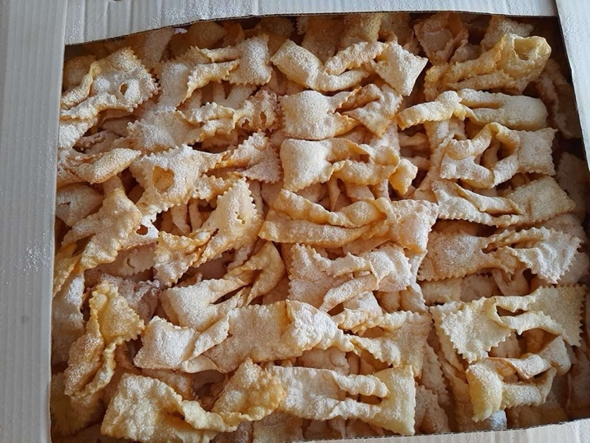
Mulinci
Kroštule

Slide 20
Aktivnosti koje su provedene tijekom Zavičajnog projekta naglasili su duboku povezanost ognjišća s identitetom i zajedništvom. Ognjišće nije samo izvor topline i pripreme hrane, već je simbol duhovnog središta obitelji i zajednice. Kroz program su predstavljeni različiti aspekti života uz ognjište, od tradicionalnih običaja i priča do glazbe i poezije, sve to kako bi se očuvala i prenijela bogata kulturna baština našega kraja.

